Slide 1
Data Science, Maschinelles Lernen, KI: Der steinige Weg von Daten zu Gesundheitsanwendungen
Prof. Dr. Ralf Möller
DFKI zu Lübeck, Forschungsbereich Stochastic Relational AI in Healthcare
Universität zu Lübeck, Institut für Informationssysteme

Slide 2
Märchen
“Die KI”
Klassifikation / Regression
Prädiktion
Diagnose …

Slide 3
Mythen: KI-Methoden
Klassifikation / Regression
Prädiktion
Diagnose …
Data Science
Machine Learning
“Eine KI” als Programm erzeugt

Slide 4
DS, ML, AI
Zoubin Gharamani

Slide 5
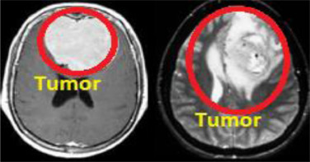
KI-Hypothese: Agent zeigt intelligentes Verhalten (von agere: handeln)
Percepts
Feedback
G: “Goals” M: Models
Sag lieber “Verhaltenspezifikation” statt “Goals”
Action Explanation

Slide 6
Steine auf dem Weg zu Gesundheitsanwendungen
Steine, auf denen man bauen muss bzw. kann, und Steine, die man vermeiden muss
Zertifizierung vorgeschrieben und auch notwendig
Lange Entwicklungszeiten, hohe Kosten → Einige “gute” Anwendungen gibt es nicht
Lieber keine Anwendung als eine schlechte
Obwohl Anwendung noch nützlich, nicht mehr zu vertretbaren Kosten zertifizierbar
Ist ML überhaupt möglich in diesem Rahmen?
Notwendige Einschränkungen bei der Verarbeitung personenbezogener Daten
Anonymisierung ohne Anwendungswissen möglich? Differential Privacy
Naive Technikgläubigkeit → DS bzw. ML vermeiden Knowledge Bottleneck
KI-Propaganda: “Admins can do the job with AI tools and AI computing equipment”
Können Daten “herausgegeben” werden? Anonymisierung
ML nur im Hospital Computing Center möglich? “Data Spaces”
Anwendungsdienste generierbar ohne tiefes DS, ML, KI-Wissen: DS oder ML = KI
Mit Deep Learning kein medizinisches Wissen notwendig (außer bei Datenauswahl)
Admins vs. ML Engineers vs. Doctors: Knowledge-Bottleneck
Vektorraum-Einbettungsansätze bzw. automatische Codierung möglich

Slide 7
Vektorraum-Einbettungstechniken?
Erfolge bei einigen hochdimensionalen Daten
Sehr abstrakte Datenräume: Vektorräume
Nicht nur für Bild- und Audiodaten (Faltungsnetze und Varianten davon) …
… sondern auch für relationale Daten: Grapheinbettungsnetze
These: Optimale Vektorräume und Einbettungen automatisch bestimmbar
Strukturbildung automatisch bei Vorhandensein von großen Datenmengen für ML-Trainingsmaschinen
Verlockend, aber zu simpel um valide zu sein
Technikgläubigkeit ausgelöst durch KI-Propaganda
Nachvollziehbarkeit der Berechnungen wird immer mehr zum Thema

Slide 10
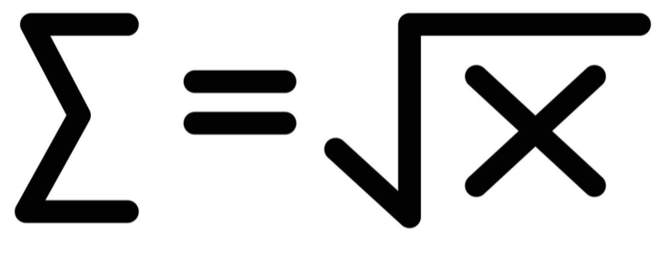
Elemente der Perzepte explizit machen
q_{i}
r_{i}’
{(q₁,r’₁) …., (q_{n},r’_{n})}
Netzwerk Architektur
Architektur + Parameter
Compiler
{ }
Approximatives GPU-basiertes Programm
Deklaratives Modell “Wissensbasis”
nur für Erklärung

Slide 11
GPU-basierte Anfragebeantwortungsmaschine
{ }
{(q₁,r₁) …., (q_{n},r_{n})}
q_{i}
r_{i}’
{(q₁,r’₁) …., (q_{n},r’_{n})}
Netzwerk Architektur
Vergleiche auch Policy-Anwendung vs. Handlungsplanung
{ }
Architektur + Parameter
Compiler
Approximatives GPU-basiertes Programm
Deklaratives Modell “Wissensbasis”
q_{i}
r_{i}’

Slide 12
Repräsentation von Unsicherheit: Bisher noch nicht für relationale Daten.

Slide 13
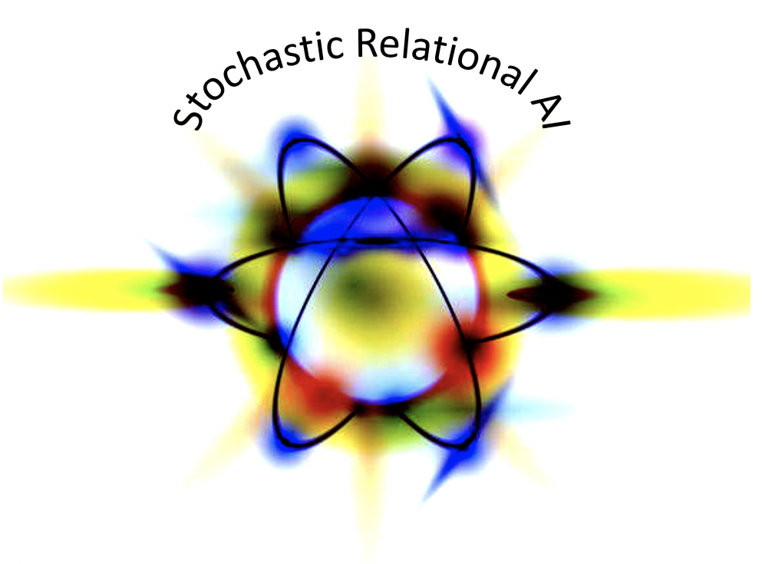
StarAI
$$Nat(D)$$
$$Man(W)$$
$$g_{1}$$
$$Epid$$
Einbettung vs. deklarative Repräsentation
Verstehbarkeit der Verarbeitung auf kognitiv hoher Ebene
Probabilistisches Relationales Modell (PRM)
Aus Daten akquirierbar
Dynamisches Probabilistisches Relationales Modell (DPRM)
$$Travel(X)$$
$$Treat(X,M)$$
$$g_{2}$$
$$g_{3}$$
$$Sick(X)$$
$$g_{}^{E}$$
$${Epid}_{t−1}$$
$${Epid}_{t}$$
$${Travel\text{(}\text{X}\text{)}}_{t−1}$$
$$Treat{\text{(}\text{X}\text{,}\text{M}\text{)}}_{t−1}$$
$$g_{t−1}^{2}$$
$$g_{t−1}^{3}$$
$$g_{t}^{2}$$
$$g_{t}^{3}$$
$${Travel\text{(}\text{X}\text{)}}_{t}$$
$$Treat{\text{(}\text{X}\text{,}\text{M}\text{)}}_{t}$$
$${Sick(X)}_{t−1}$$
$${Sick(X)}_{t}$$

Slide 14
Zusammenfassung: Declarative models first!
Heutiger Ansatz: CNNs zur Verwendung generiert (ultraschnell, Blackbox, keine Fehlerabschätzung) → Deklarative Modelle, um Verhalten zu erklären
Es ist initial unklar, was eine CNN-Approximation überhaupt ausrechnen soll!
StarAI: Deklarative Modelle zur Verwendung und Erklärung generiert (schnell, mit Fehlerabschätzung) → CNNs zur (ultraschnellen) Approximation vom Agenten automatisch bei Bedarf erzeugt
Es ist initial klar, was eine CNN-Approximation ausrechnen soll!

Slide 15
Ausblick
Heute: Agenten haben festes Repertoire an Handlungsmöglichkeiten
Zerbrechlichkeit
In Zukunft: Agent kann neue Handlungen finden/herleiten/”erfinden”
Flexibilität
Dazu nötig: Unterscheidung von Korrelation vs. Kausalität
Zertifizierbarkeit?

